Slide 1
DONOSTI CUP 2024 DEL 1 AL 7 DE JULIOL

Slide 2
Quants?
PLACES LIMITADES
Equips de Futbol 8
(B-12)
Mínim 10 places / Màxim 12 places
Equips de Futbol 11
(B14-G16-G19)
Mínim 14 places / Màxim 18 places

Slide 3
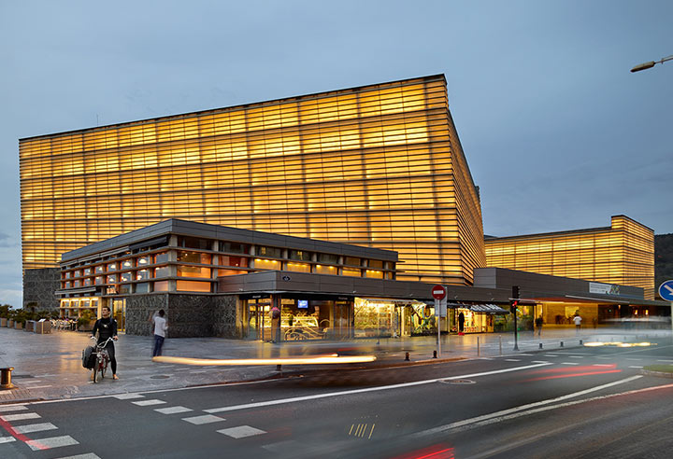
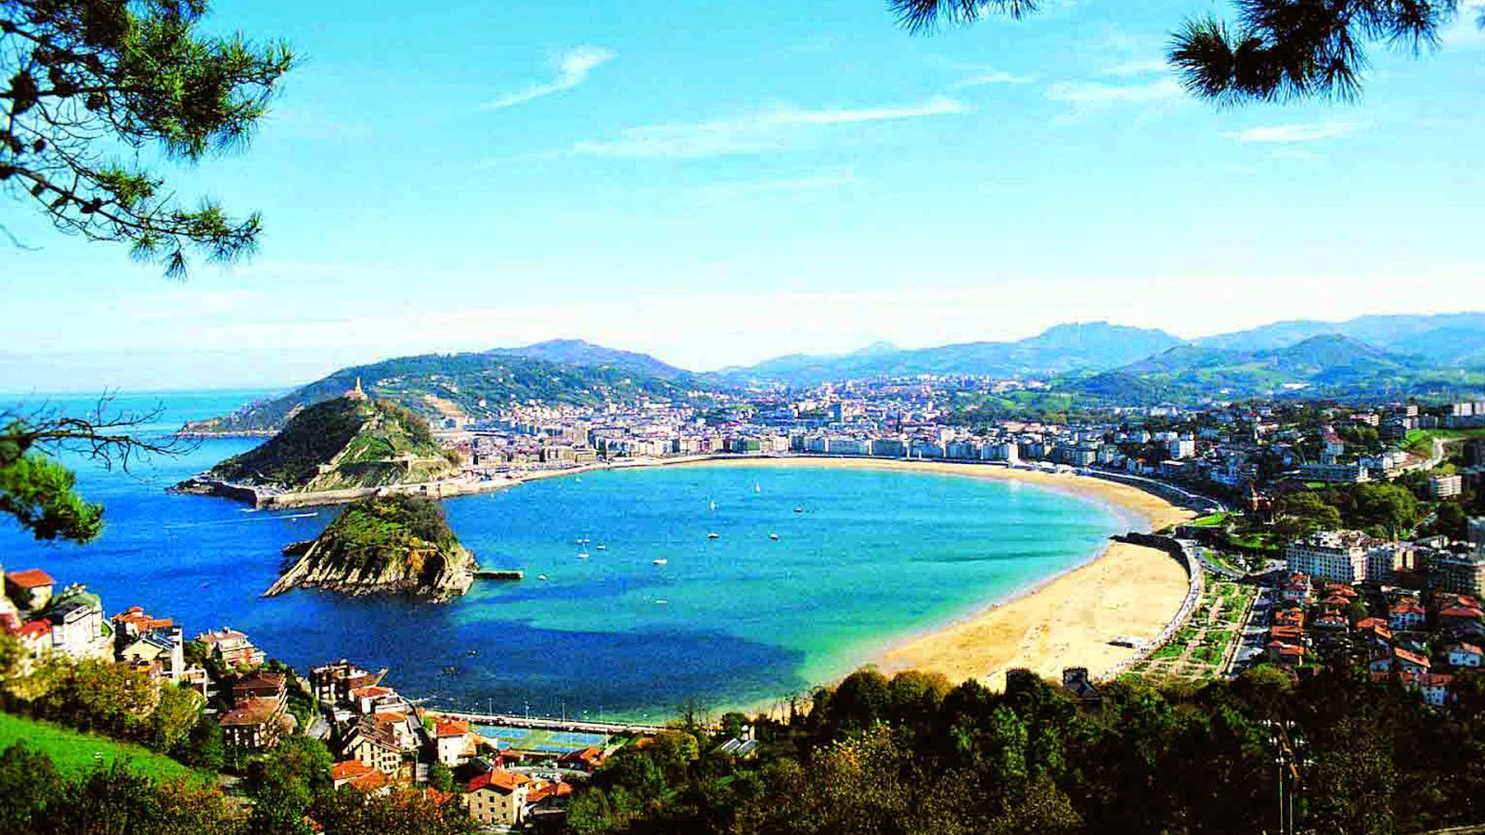
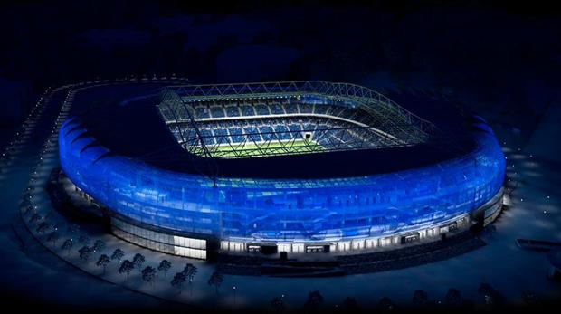
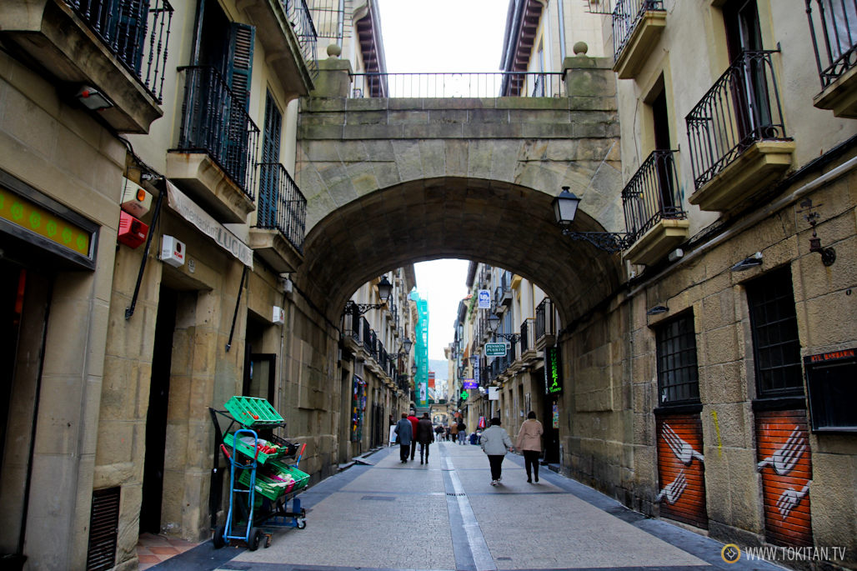
On Anirem?

Slide 4
Què?
Camps de gespa natural i artificial.
Arbitres nacionals i internacionals.
Grups de 4 o 5 equips.
Mínim 4 partits per equip.
Duració dels partits (2x25’)
Fase final (Champions League) i fase de consolació (Europa League).
Assistència sanitària a tots els camps.
Assegurança d’accidents per tots els participants.
Cerimònia d'inauguració al nou l’estadi d’Anoeta.
Convivència diària amb jugadors dels 5 continents.
Festa de clausura pels jugadors.
Dinamitzador de relacions socials entre jugadors del mateix club i jugadors de diferents clubs.
La Donosti Cup és el torneig més important de l’estat espanyol i el tercer a nivell europeu.

Slide 5
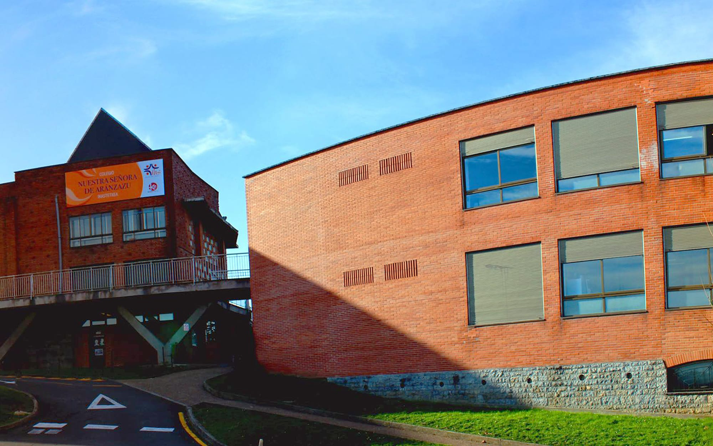
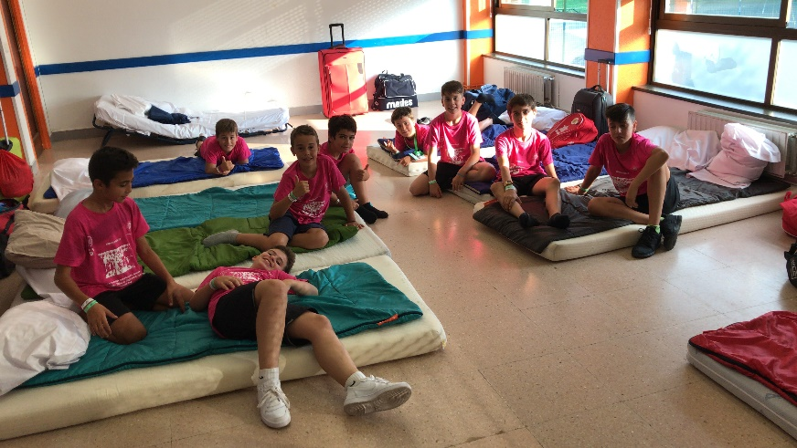
On i com dormim?
Cada equip estarà en una habitació (aula)
En aquesta edició no hi haurà matalàs, cada jugador haurà de portar matalàs inflable i sac de dormir
Escola per determinar

Slide 6
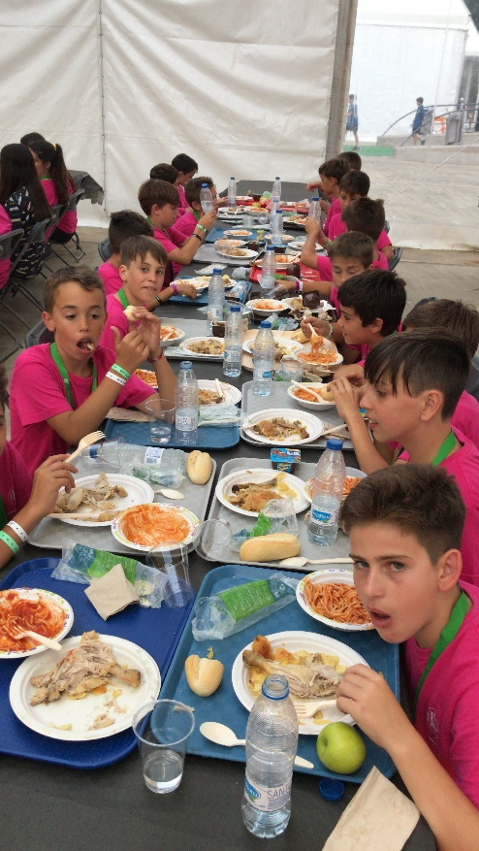
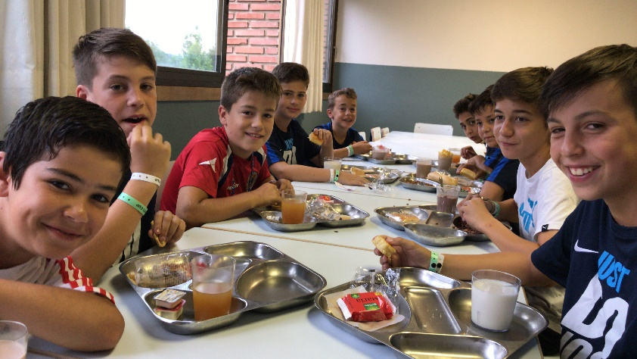
On mengem?
Esmorzar: Es realitza al menjador de l’escola.
Dinar i Sopar: Es realitza al Pavelló al costat d’Anoeta.

Slide 7
Altres
La setmana abans del viatge es farà un entrenament específic pels jugadors que viatgen, s’aprofitarà per entregar la roba als jugadors.
Aquesta mateixa setmana les famílies entregaran els papers d’autorització (IMPORTANT)
A cada jugador se li donaran dos samarretes.
Tots els jugadors estaran coberts per una assegurança mèdica, a més a més que l’organització posa a disposició dels equips dos fisioterapeutes que estaran permanentment a Anoeta.
L’organització cedeix dos guies per tota la nostra estada.
El club estarà encantat si hi ha pares que tenen pensat visitar els seus fills. Estem a la seva disposició en cas que ho creguin oportú.

Slide 8
Quant?
PREU: 525 €
1r pagament de 125€ abans del 8 Març. (Reserva plaça)
2n pagament de 200€ abans del 1 d’abril.
3er pagament de 200€ abans del 15 de maig.
TOTA LA INFORMACIÓ A PARTIR DEL 1 DE MARÇ A L’APARTAT OFICINA ONLINE DEL WEB WWW.MOLINSDEREICF.COM
EL PAGAMENT ES FARÀ PER TRANSFERÈNCIA BANCÀRIA I S’HAURÀ D’ENVIAR
PER CORREU ELECTRÒNIC EL REBUT DE PAGAMENT (info@molinsdereicf.com).
Important!! Posar el nom del jugador al ingrés
LA CAIXA ES22 2100 0620 2602 0036 6027
CLAUSULA DE CANCEL·LACIÓ < 45 JUGADORS (1 D’ABRIL)
El Club posa a disposició dels jugadors una loteria amb un valor de 200€/jugador.

Slide 9
Dubtes…
Per a més informació:
www.molinsdereicf.com o info@molinsdereicf.com / comunicacio@molinsdereicf.com

Slide 10
MOLTES GRÀCIES PER
LA VOSTRA ATENCIÓ!!
JA POTS RESERVAR LA TEVA PLAÇA PER VIURE UNA EXPERIÈNCIA INOBLIDABLE!!

